Slide 1
Ενημερωτική συνάντηση για την Πιλοτική Εφαρμογή των νέων Προγραμμάτων Σπουδών στα Πρότυπα & Πειραματικά Σχολεία
17/09/2021

Slide 2
ΕΚΠΟΝΗΣΗ ΠΡΟΓΡΑΜΜΑΤΩΝ ΣΠΟΥΔΩΝ & ΕΠΙΜΟΡΦΩΣΗ
ΟΙ ΠΡΑΞΕΙΣ
«Αναβάθμιση των Προγραμμάτων Σπουδών και Δημιουργία Εκπαιδευτικού Υλικού Πρωτοβάθμιας και Δευτεροβάθμιας Εκπαίδευσης», MIS: 5035542
«Επιμόρφωση των εκπαιδευτικών στα Προγράμματα Σπουδών και το εκπαιδευτικό υλικό Πρωτοβάθμιας και Δευτεροβάθμιας Εκπαίδευσης», MIS: 5035543

Slide 3
ΒΑΣΙΚΕΣ ΑΡΧΕΣ ΤΩΝ ΝΕΩΝ ΠΡΟΓΡΑΜΜΑΤΩΝ ΣΠΟΥΔΩΝ
Συνοχή μεταξύ γνωστικών αντικειμένων και γνωστικών πεδίων / Λειτουργικές μεταβάσεις από τάξη σε τάξη και από βαθμίδα σε βαθμίδα
Μάθηση με νόημα για τους/τις μαθητές/τριες και σύνδεση με την κοινωνική πραγματικότητα
Ανταπόκριση στις προκλήσεις του μέλλοντος
Ήπιες δεξιότητες / Δεξιότητες 21^{ου} αι.
Μεταγνωστικές δεξιότητες / Αναστοχασμός και Αξιολόγηση μαθησιακών διαδικασιών
(Μαθαίνω πώς να μαθαίνω)
Διαθεματικότητα / Διεπιστημονικότητα
Ολιστική προσέγγιση της γνώσης
Συμπερίληψη / Συμμετοχή χωρίς διακρίσεις και αποκλεισμούς
Notes:
Μαθαίνω στο περιβάλλον

Slide 4
Πιλοτική εφαρμογή των νέων ΠΣ και επιμορφωτικές δράσεις
ΠΡΟΓΡΑΜΜΑΤΑ ΣΠΟΥΔΩΝ
ΠΙΛΟΤΙΚΗ ΕΦΑΡΜΟΓΗ
ΕΠΙΜΟΡΦΩΣΗ

Slide 5
ΣΚΟΠΟΣ ΤΗΣ ΠΙΛΟΤΙΚΗΣ ΕΦΑΡΜΟΓΗΣ ΤΩΝ ΠΡΟΓΡΑΜΜΑΤΩΝ ΣΠΟΥΔΩΝ
Σκοπός της Πιλοτικής Εφαρμογής είναι η σταδιακή διάχυσή τους στην εκπαιδευτική κοινότητα, πριν τη γενικευμένη εφαρμογή τους, καθώς και η ανατροφοδότηση από την υλοποίησή τους.
Σύμφωνα με την ΥΑ 104671/ΓΔ4 (ΦΕΚ Τεύχος B’ 4003/30.08.2021), τα νέα Προγράμματα Σπουδών θα εφαρμοστούν πιλοτικά στο σύνολο των Πρότυπων και Πειραματικών Σχολείων της χώρας

Slide 6
ΠΙΛΟΤΙΚΗ ΕΦΑΡΜΟΓΗ: ΒΑΣΙΚΟΙ ΑΞΟΝΕΣ
Η επιμόρφωση στα Προγραμμάτων Σπουδών
Η διδακτική εφαρμογή των Προγραμμάτων Σπουδών
Η διαμορφωτική αξιολόγηση της εφαρμογής των Προγραμμάτων Σπουδών μέσω συνεργατικής έρευνας δράσης και δημιουργίας κοινοτήτων εκπαιδευτικών

Slide 7
ΝΕΑ & ΕΠΙΚΑΙΡΟΠΟΙΗΜΕΝΑ ΠΡΟΓΡΑΜΜΑΤΑ ΣΠΟΥΔΩΝ
ΓΝΩΣΤΙΚΟ ΠΕΔΙΟ | ΠΡΟΓΡΑΜΜΑΤΑ ΣΠΟΥΔΩΝ ΑΝΑ ΒΑΘΜΙΔΑ
 | ΝΕΑ ΠΡΟΓΡΑΜΜΑΤΑ ΣΠΟΥΔΩΝ | ΕΠΙΚΑΙΡΟΠΟΙΗΜΕΝΑ ΠΡΟΓΡΑΜΜΑΤΑ ΣΠΟΥΔΩΝ / «ΝΕΟ ΣΧΟΛΕΙΟ»
Κοινωνικές Επιστήμες | 10 | 4
Φυσικές Επιστήμες, Τεχνολογία και Μαθηματικά | 13 | 5
Ανθρωπιστικές Επιστήμες, Πρώτη σχολική ηλικία | 12 | 1
Τέχνες - Πολιτισμός | 2 | 4
Σύνολο | 37 | 14
Πιλοτική Εφαρμογή 47 Προγραμμάτων Σπουδών

Slide 8
ΥΛΟΠΟΙΗΣΗ ΠΙΛΟΤΙΚΗΣ ΕΦΑΡΜΟΓΗ ΤΩΝ ΠΣ ΑΝΑ ΓΝΩΣΤΙΚΟ ΑΝΤΙΚΕΙΜΕΝΟ (2021-2022 & 2022-2023)
Αντικείμενο:
Η διδακτική εφαρμογή των ΠΣ
Η διαμορφωτική αξιολόγηση της εφαρμογής των ΠΣ
ΠΣ ΠΡΟΣΧΟΛΙΚΗΣ – Όλα τα Πειραματικά Νηπιαγωγεία
ΠΣ ΔΗΜΟΤΙΚΟΥ – Όλα τα Πειραματικά/ Πρότυπα Δημοτικά
ΕΠΙΛΟΓΗ
ΙΣΤΟΡΙΑ
ΚΠΑ
ΦΥΣΙΚΑ
ΘΡΗΣΚΕΥΤΙΚΑ
ΓΕΩΓΡΑΦΙΑ
ΜΕΛΕΤΗ ΠΕΡΙΒΑΛΛΟΝΤΟΣ
Χαρακτηριστικά:
Συνεργατική έρευνα δράσης
Δημιουργία Κοινοτήτων Εκπαιδευτικών
ΔΗΜΟΤΙΚΟ
ΓΛΩΣΣΑ
ΜΑΘΗΜΑΤΙΚΑ
ΔΗΜΟΤΙΚΟ
Κάθε εκπαιδευτικός ΠΕ70 εφαρμόζει είτε Γλώσσα είτε Μαθηματικά κι ένα ακόμη μάθημα της επιλογής του. Κάθε εκπαιδευτικός ειδικότητας εφαρμόζει το ΠΣ του γνωστικού του αντικειμένου
ΦΙΛΟΛΟΓΟΙ
ΓΥΜΝΑΣΙΟΥ
(επιλέγουν ένα από)
ΝΕΟΕΛΛΗΝΙΚΗ ΓΛΩΣΣΑ - ΛΟΓΟΤΕΧΝΙΑ
ΑΡΧΑΙΑ
ΙΣΤΟΡΙΑ
ΠΣ ΓΥΜΝΑΣΙΟΥ / ΛΥΚΕΙΟΥ – Όλα τα Πειραματικά / Πρότυπα Γυμνάσια & Λύκεια
ΓΥΜΝΑΣΙΟ
Πιλοτική εφαρμογή στο σύνολο των μαθημάτων
ΛΥΚΕΙΟ
Πιλοτική εφαρμογή σε μαθήματα που δεν εξετάζονται με Τράπεζα Θεμάτων Διαβαθμισμένης Δυσκολίας/ Πανελλαδικές. Σε όσα εξετάζονται, η πιλοτική εφαρμογή γίνεται με στοχευμένη επιλογή ενοτήτων και μεθόδων.
ΓΥΜΝΑΣΙΟ - ΛΥΚΕΙΟ
Κάθε εκπαιδευτικός εφαρμόζει το ΠΣ του γνωστικού του αντικειμένου

Slide 9
Επιμόρφωση στα νέα Προγράμματα Σπουδών
Πιλοτική Εφαρμογή
- Επιμόρφωση σε 47 Προγραμμάτων Σπουδών
51 Επιμορφωτικά Προγράμματα, ανά γνωστικό αντικείμενο και βαθμίδα
Μεικτό μοντέλο επιμόρφωσης 36 ωρών (8 σύγχρονης και 28 ασύγχρονης)
Ασύγχρονη επιμόρφωση 28 ωρών (στη μορφή αυτόνομης μάθησης) - MOOCS
ΕΝΔΟΣΧΟΛ
Ι
ΚΗ
ΕΠ
ΙΜΟΡΦΩΣΗ
Γ
ΕΝΙΚΗ
Χρονοδιάγραμμα
- Επιμόρφωση εκπαιδευτικών των Πιλοτικών
Σχολείων
ομάδα στόχος 2.000 εκπαιδευτικοί
Διάρκεια Επιμόρφωσης
Οκτώβριος-Νοέμβριος 2021
Επιμόρφωση επιμορφωτών Β΄
ΕΚΠΑΙΔΕΥΣΗ
ομάδα στόχος 2.000 εκπαιδευτικοί
Διάρκεια Επιμόρφωσης
Νοέμβριος-Δεκέμβριος 2021
Επιμόρφωση στελεχών εκπαίδευσης
(εφόσον έχουν επιλεγεί)
Διάρκεια Επιμόρφωσης
Φεβρουάριος - Μάιος 2022
ομάδα στόχος 1.000 εκπαιδευτικοί
Επιμόρφωση εκπαιδευτικών
Διάρκεια Επιμόρφωσης
Ιανουάριος 2022- Ιούνιος 2023
ομάδα στόχος 30.000 εκπαιδευτικοί
- Ασύγχρονη επιμόρφωση (στη μορφή
αυτόνομης μάθησης) - MOOCS
Διάρκεια Επιμόρφωσης
Ιανουάριος 2022 κ.εξ.
Το σύνολο των εκπαιδευτικών
Ολοκληρωμένο Πληροφοριακό Σύστημα Επιμόρφωσης, Moodle, Teams, ψηφιακό αποθετήριο διδακτικών σεναρίων

Slide 10
ΠΛΑΙΣΙΟ ΥΛΟΠΟΙΗΣΗΣ ΤΗΣ ΠΙΛΟΤΙΚΗΣ ΕΦΑΡΜΟΓΗΣ – ΚΑΘΟΔΗΓΗΣΗ, ΕΠΟΠΤΕΙΑ, ΣΥΝΕΡΓΑΣΙΑ
ΙΕΠ
ΔΕΠΠΣ
Σωτήρης Δεσπότης
Γιολάντα Σίσκου
Μαρία Συργιάννη
ΕΠΟΠΤΕΣ ΠΙΛΟΤΙΚΗΣ ΕΦΑΡΜΟΓΗΣ
ΕΠΙΜΟΡΦΩΤΕΣ -ΥΠΟΣΤΗΡΙΚΤΕΣ
Κώστας Κορναράκης
Μάριος Κουκουνάρας Λιάγκης
ΕΠΕΣ
& Στελέχη Εκπαίδευσης
ΔΙΕΥΘΥΝΤΕΣ & ΕΚΠΑΙΔΕΥΤΚΟΙ
Η όλη διαδικασία της Πιλοτικής Εφαρμογής εποπτεύεται και καθοδηγείται από τη ΔΕΠΠΣ και το ΙΕΠ σε συνεργασία με τους Επόπτες και τους Επιμορφωτές-Υποστηρικτές της Πιλοτικής Εφαρμογής και τα αρμόδια Στελέχη Εκπαίδευσης.
Σχ. Έτος 2021-22
Εστιασμένη Εφαρμογή
Σχ. Έτος 2022-23
Ευρεία Εφαρμογή

Slide 11
ΠΛΑΙΣΙΟ ΥΛΟΠΟΙΗΣΗΣ ΤΗΣ ΠΙΛΟΤΙΚΗΣ ΕΦΑΡΜΟΓΗΣ – ΚΑΘΟΔΗΓΗΣΗ, ΕΠΟΠΤΕΙΑ, ΣΥΝΕΡΓΑΣΙΑ
45 Επόπτες Πιλοτικής Εφαρμογής
Εποπτεία της πιλοτικής εφαρμογής των νέων Προγραμμάτων Σπουδών στα Πρότυπα και Πειραματικά σχολεία
117 Υποστηρικτές-Επιμορφωτές Πιλοτικής εφαρμογής
Επιμόρφωση των εκπαιδευτικών των Πρότυπων και Πειραματικών σχολείων στα νέα Προγράμματα Σπουδών και υποστήριξή τους κατά την υλοποίηση της πιλοτικής εφαρμογής, υπό την εποπτεία των Εποπτών Πιλοτικής Εφαρμογής.
ΙΕΠ
ΔΕΠΠΣ
ΕΠΕΣ
& Στελέχη Εκπαίδευσης
ΔΙΕΥΘΥΝΤΕΣ & ΕΚΠΑΙΔΕΥΤΚΟΙ
ΕΠΟΠΤΕΣ ΠΙΛΟΤΙΚΗΣ ΕΦΑΡΜΟΓΗΣ
ΕΠΙΜΟΡΦΩΤΕΣ -ΥΠΟΣΤΗΡΙΚΤΕΣ

Slide 12
ΔΙΑΜΟΡΦΩΣΗ ΤΜΗΜΑΤΩΝ/ΟΜΑΔΩΝ ΕΠΙΜΟΡΦΩΣΗΣ ΠΙΛΟΤΙΚΗΣ ΕΦΡΑΜΟΓΗΣ
Πρόσκληση που απευθύνεται στους εκπαιδευτικούς των ΠΠΣ
Δημιουργία τμημάτων/κοινοτήτων εκπαιδευτικών ανά μάθημα
Επιμόρφωση ανά μάθημα σε τμήματα των 15 έως 25 εκπαιδευτικών, με βάση το επιμορφωτικό υλικό που παρήχθη από την Πράξη
Επιμορφωτικά προγράμματα διάρκειας 36 ωρών [ 8 ώρες σύγχρονη εξ αποστάσεως επιμόρφωση, 20 ώρες ασύγχρονη εξ αποστάσεως επιμόρφωση και 8 ώρες ατομική μελέτη-εκπόνηση σεναρίου (διάρκεια επιμόρφωσης έως 7 εβδομάδες)
Η επιτυχής παρακολούθηση του επιμορφωτικού προγράμματος οδηγεί σε πιστοποιημένη επιμόρφωση τριάντα έξι (36) ωρών.
Η επιμόρφωση στα Προγραμμάτων Σπουδών

Slide 13
ΕΠΙΜΟΡΦΩΣΗ ΣΤΑ ΝΕΑ ΠΡΟΓΡΑΜΜΑΤΑ ΣΠΟΥΔΩΝ & ΠΙΛΟΤΙΚΗ ΕΦΡΑΜΟΓΗ ΣΕ ΕΠΙΠΕΔΟ ΠΡΑΞΕΩΝ
ΓΝΩΣΤΙΚΟ ΠΕΔΙΟ | ΓΝΩΣΤΙΚΟ ΑΝΤΙΚΕΙΜΕΝΟ | ΑΡΙΘΜΟΣ ΕΠΟΠΤΩΝ ΠΙΛΟΤΙΚΗΣ | ΑΡΙΘΜΟΣ ΥΠΟΣΤΗΡΙΚΤΩΝ-ΕΠΙΜΟΡΦΩΤΩΝ
Κοινωνικές Επιστήμες
 | 1.1.1 Κοινωνική & Πολιτική Αγωγή (Λύκειο) | 1 | 1
 | 1.1.2 Κοινωνική & Πολιτική Αγωγή (Γυμνάσιο) |  | 1
 | 1.1.3 Κοινωνική & Πολιτική Αγωγή (Δημοτικό) |  | 2
 | 1.2. Οικιακή Οικονομία (Γυμνάσιο) | 1 | 1
 | 1.4.1 Φυσική Αγωγή (Λύκειο) | 1 | 2
 | 1.4.2 Φυσική Αγωγή (Γυμνάσιο) | 1 | 3
 | 1.4.3 Φυσική Αγωγή (Δημοτικό) | 1 | 2
 | 1.5.1 Θρησκευτικά (Λύκειο) | 1 | 2
 | 1.5.2 Θρησκευτικά (Γυμνάσιο) | 1 | 3
 | 1.5.3 Θρησκευτικά (Δημοτικό) | 1 | 2
 | 1.6.1 Ιστορία (Λύκειο) | 1 | 2
 | 1.6.2.Ιστορία (Γυμνάσιο) | 1 | 2
 | 1.6.3 Ιστορία (Δημοτικό) | 1 | 3
 | ΣΥΝΟΛΟ: | 11 | 26

Slide 14
ΟΛΟΚΛΗΡΩΜΕΝΟ ΠΛΗΡΟΦΟΡΙΑΚΟ ΣΥΣΤΗΜΑ ΕΠΙΜΟΡΦΩΣΗΣ, MOODLE, TEAMS, ΨΗΦΙΑΚΟ ΑΠΟΘΕΤΗΡΙΟ ΔΙΔΑΚΤΙΚΩΝ ΣΕΝΑΡΙΩΝ
Η εφαρμογή των Προγραμμάτων Σπουδών υποστηρίζεται μέσω ειδικά διαμορφωμένου ψηφιακού περιβάλλοντος, το οποίο προσφέρει τη δυνατότητα σύγχρονης και ασύγχρονης επικοινωνίας και συνεργασίας, καθώς και υποστήριξης όλων των εμπλεκομένων στην Πιλοτική Εφαρμογή.

Slide 15
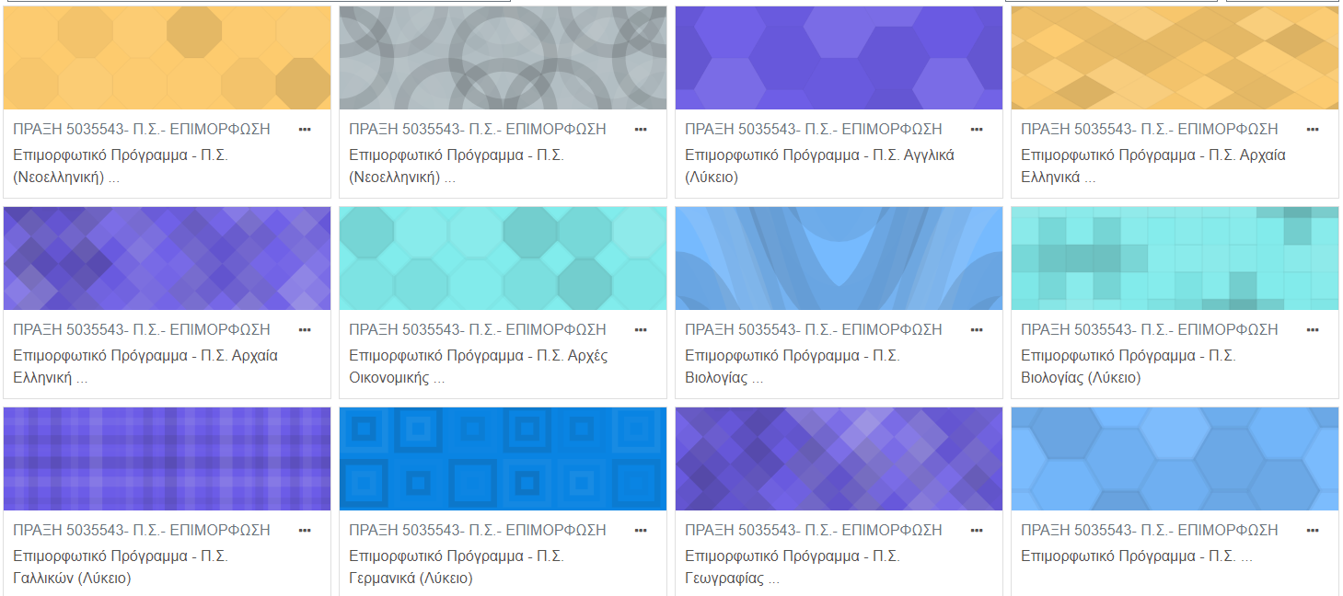
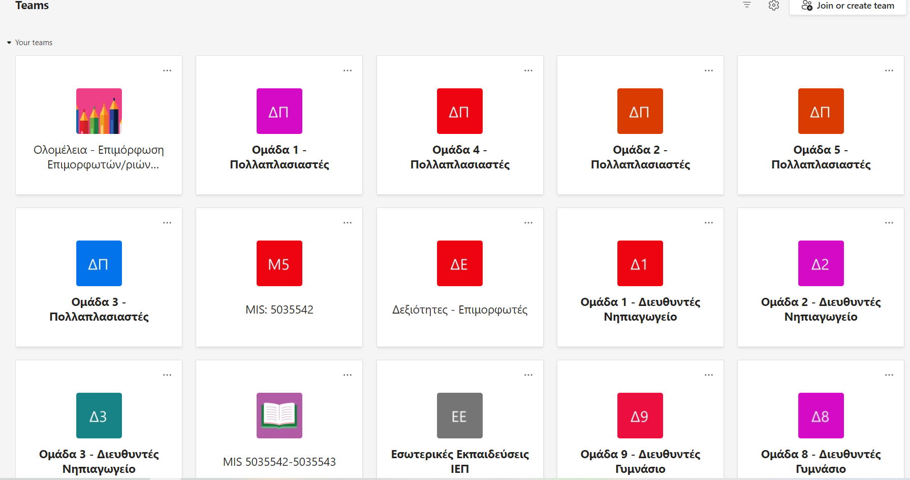
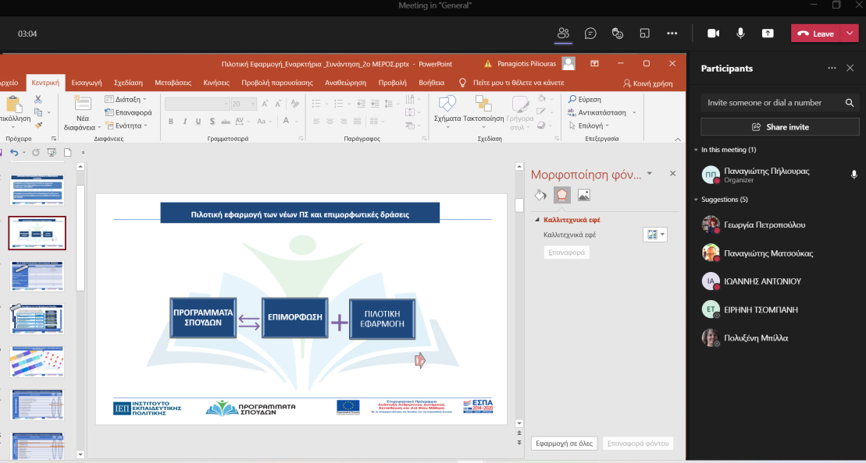
ΟΛΟΚΛΗΡΩΜΕΝΟ ΠΛΗΡΟΦΟΡΙΑΚΟ ΣΥΣΤΗΜΑ ΕΠΙΜΟΡΦΩΣΗΣ, MOODLE, TEAMS, ΨΗΦΙΑΚΟ ΑΠΟΘΕΤΗΡΙΟ ΔΙΔΑΚΤΙΚΩΝ ΣΕΝΑΡΙΩΝ

Slide 16
ΠΛΑΙΣΙΟ ΥΛΟΠΟΙΗΣΗΣ ΤΗΣ ΠΙΛΟΤΙΚΗΣ ΕΦΑΡΜΟΓΗΣ – ΚΑΘΟΔΗΓΗΣΗ, ΕΠΟΠΤΕΙΑ, ΣΥΝΕΡΓΑΣΙΑ
Επόπτες Πιλοτικής Εφαρμογής
Δίνει με την έναρξη τις βασικές κατευθύνσεις, παρέχει το απαραίτητο θεωρητικό/παιδαγωγικό διδακτικό και ερευνητικό πλαίσιο της πιλοτικής εφαρμογής, οργανώνει συναντήσεις αλληλεπίδρασης και ανταλλαγής καλών πρακτικών Υποστηρικτών και Εκπαιδευτικών και συνθέτει συνολικά τα αποτελέσματα της πιλοτικής Εφαρμογής
117 Υποστηρικτές-Επιμορφωτές Πιλοτικής εφαρμογής
Υποστήριξη των εκπαιδευτικών για τον προγραμματισμό, τον σχεδιασμό και την υλοποίηση δραστηριοτήτων με βάση τα ΠΣ, ανατροφοδότηση των εκπαιδευτικών μέσω σύγχρονων και ασύγχρονων τρόπων επικοινωνίας, συγκέντρωση τεκμηρίων και αποτελεσμάτων πιλοτικής εφαρμογής.
Στελέχη Εκπαίδευσης
Στην υποστήριξη της Πιλοτικής Εφαρμογής σε επίπεδο σχολικής μονάδας και τάξεων συνδράμουν τα στελέχη εκπαίδευσης
ΙΕΠ
ΔΕΠΠΣ
ΕΠΟΠΤΕΣ ΠΙΛΟΤΙΚΗΣ ΕΦΑΡΜΟΓΗΣ
ΕΠΙΜΟΡΦΩΤΕΣ -ΥΠΟΣΤΗΡΙΚΤΕΣ
ΕΠΕΣ
& Στελέχη Εκπαίδευσης
ΔΙΕΥΘΥΝΤΕΣ & ΕΚΠΑΙΔΕΥΤΚΟΙ
Η διδακτική εφαρμογή των Προγραμμά
των
Σπουδών

Slide 17
Μεθοδολογία
ΠΛΑΙΣΙΟ ΥΛΟΠΟΙΗΣΗΣ ΤΗΣ ΠΙΛΟΤΙΚΗΣ ΕΦΑΡΜΟΓΗΣ – ΒΑΣΙΚΕΣ ΚΑΤΕΥΘΥΝΣΕΙΣ ΩΣ ΠΡΟΣ ΤΗΝ ΠΙΛΟΤΙΚΗ ΕΦΑΡΜΟΓΗ ΤΟΥ ΠΣ – ΣΧ. ΕΤΟΣ 2021-22
27-09 έως 15-10-2021
Ενημερωτικές συναντήσεις Εποπτών Πιλοτικής Εφαρμογής με τους εκπαιδευτικούς των ΠΠΣ
Εύρος της εφαρμογής του Προγράμματος Σπουδών (Οκτώβριος 2021-Μάιος 2022)
Μεθοδολογία που προτείνεται να ακολουθηθεί κατά την Πιλοτική Εφαρμογή του μαθήματος
Επιμόρφωση των εκπαιδευτικών για το ΠΣ και τη διδακτική μεθοδολογία
- Εφαρμογή ΘΕ στο Α τετράμηνο/Αποτίμηση
- Εφαρμογή ΘΕ στο Β τετράμηνο/Αποτίμηση
Αποτίμηση – ερωτηματολόγιο εκπαιδευτικού
ερωτηματολόγιο μαθητών/τριών
συνέντευξη διευθυντή/ντριας
Δειγματική διδασκαλία από επόπτη ή υποστηρικτή (αν είναι εφικτό)
Συνεργασία με Υποστηρικτή που δρά στο πλαίσιο έρευνας-δράσης ως διευκολυντής
Παρατήρηση, αν είναι δυνατή, από συνάδελφο ΠΕ01 που δρά στο πλαίσιο έρευνας-δράσης
ως κριτικός φίλος.
Η διδακτική εφαρμογή των Προγραμμάτων Σπουδών

Slide 18
Μεθοδολογία
ΠΛΑΙΣΙΟ ΥΛΟΠΟΙΗΣΗΣ ΤΗΣ ΠΙΛΟΤΙΚΗΣ ΕΦΑΡΜΟΓΗΣ – ΒΑΣΙΚΕΣ ΚΑΤΕΥΘΥΝΣΕΙΣ ΩΣ ΠΡΟΣ ΤΗΝ ΠΙΛΟΤΙΚΗ ΕΦΑΡΜΟΓΗ ΤΟΥ ΠΣ – ΣΧ. ΕΤΟΣ 2021-22
27-09 έως 15-10-2021
Ενημερωτικές συναντήσεις Εποπτών Πιλοτικής Εφαρμογής με τους εκπαιδευτικούς των ΠΠΣ
3. Προσδιορισμός του περιεχομένου που προτείνεται να εφαρμοστεί πιλοτικά στο τρέχον σχολικό έτος εφαρμογής.
4. Προτάσεις αξιοποίησης εκπαιδευτικού-διδακτικού υλικού (όπως για παράδειγμα, του υπάρχοντος, προτάσεις και επιλογές εφόσον η θεματική ενότητα διαφοροποιείται σημαντικά από τα υπάρχοντα Προγράμματα Σπουδών).
Η διδακτική εφαρμογή των Προγραμμάτων Σπουδών
2021-22 | Α Τετράμηνο | Β Τετράμηνο
Γ Δημοτικού | ΘΕ4 | ΘΕ20 και ΘΕ23
Δ Δημοτικού | ΘΕ6 | ΘΕ26
Ε Δημοτικού | ΘΕ1 | ΘΕ13
Στ Δημοτικού | ΘΕ2 | ΘΕ15 και ΘΕ21
Α Γυμνασίου | ΘΕ4 | ΘΕ13
Β Γυμνασίου | ΘΕ6 | ΘΕ23
Γ Γυμνασίου | ΘΕ8 και ΘΕ9 | ΘΕ15
Α Λυκείου | ΘΕ3 | ΘΕ20
Β Λυκείου | ΘΕ7 | ΘΕ15
Γ Λυκείου | ΘΕ4 και ΘΕ12 | ΘΕ16

Slide 19
ΠΛΑΙΣΙΟ ΥΛΟΠΟΙΗΣΗΣ ΤΗΣ ΠΙΛΟΤΙΚΗΣ ΕΦΑΡΜΟΓΗΣ – ΚΑΘΟΔΗΓΗΣΗ, ΕΠΟΠΤΕΙΑ, ΣΥΝΕΡΓΑΣΙΑ, ΑΝΑΣΤΟΧΑΣΜΟΣ
Κοινότητες πρακτικών μάθησης (ενδεικτικά: Έρευνας Δράσης (Action Research) και Μελέτης Μαθήματος (Lesson Study).
Ερευνητικά Εργαλεία:
- Ερωτηματολόγια καταγραφής από εκπαιδευτικούς και μαθητές των εμπειριών τους από την εφαρμογή
- Μελέτες περίπτωσης ενός μικρού αριθμού σχολείων και εκπαιδευτικών (συνέντευξη διευθυντή/τριας, παρατήρηση από συνάδελφο)
Η διαμορφωτική αξιολόγηση της εφαρμογής των Προγραμμάτων Σπουδών μέσω συνεργατικής έρευνας δράσης και δημιουργίας κοινοτήτων εκπαιδευτικών

Slide 20
Ευχαριστούμε!

